Slide 1



PROYECTO ARTattoo
PRESENTACIÓN FINAL CAPSTONE
Carlos Aranda
Matías Cortés
Ingeniería en Informática

Slide 2


PROYECTO “ARTATTOO”
Matías Cortés
Scrum Master, Desarrollador
Experiencia y módulo de prueba en piel
INTEGRANTES DEL PROYECTO
Carlos Aranda
Product Owner, Desarrollador
Catálogo, agenda y pago
Notes:
Descripción: Pitsó
Objetivos: tilz
Alcances y limitaciones: Pitsó
Metodología: tilz
Cronograma: Pitsó
Arquitectura: tilz
BD: Pitsó
Tecnologías Utilizadas: tilz
VIDEO
Resultados: Tsó
Obstáculos: tilz

Slide 3
PROYECTO “ARTATTOO”
Descripción del proyecto
Situación Actual
Propuesta de solución
.
Personas deciden tatuajes sin visualizar el diseño en su propia piel.
Esto genera incertidumbre, cambios de último minuto, baja conversión y altas tasas de no-show.
Estudios y tatuadores carecen de una vitrina digital con prueba visual previa.
No existe un flujo integrado que combine catálogo, reserva de horas y pago de anticipo para tatuadores.
Aplicación Android que permite:
Explorar catálogo por artista y estilo.
Probar tatuajes en la piel en tiempo real con RA (colocar, mover, rotar, escalar).
Reservar una hora con disponibilidad visible.
Registrar pago de reserva en sandbox (seguro y sin datos sensibles).
Profesionaliza el proceso, aumenta conversión y reduce no-shows.
Notes:
Descripción: Pitsó
Objetivos: tilz
Alcances y limitaciones: Pitsó
Metodología: tilz
Cronograma: Pitsó
Arquitectura: tilz
BD: Pitsó
Tecnologías Utilizadas: tilz
VIDEO
Resultados: Tsó
Obstáculos: tilz

Slide 4
PROYECTO “ARTATTOO”
Objetivo General
Desarrollar y validar una aplicación para Android que permita a las personas probar tatuajes en su piel con visualización realista, reservar una hora con el tatuador y registrar el pago de reserva en ambiente de prueba.
Objetivos Específicos
-Analizar y levantar requerimientos de usuarios y tatuadores.
-Diseñar prototipo UX navegable del flujo catálogo → prueba en piel → reserva → pago.
-Implementar catálogo funcional con filtrado y fichas de diseños.
-Implementar módulo de prueba en piel con RA y mezcla visual realista.
-Implementar flujo de reserva y confirmación.
-Integrar sandbox de pago de reserva.
-Validar usabilidad con usuarios y documentar mejoras.
-Elaborar documentación técnica, manual de usuario y video demo.
Notes:
Descripción: Pitsó
Objetivos: tilz
Alcances y limitaciones: Pitsó
Metodología: tilz
Cronograma: Pitsó
Arquitectura: tilz
BD: Pitsó
Tecnologías Utilizadas: tilz
VIDEO
Resultados: Tsó
Obstáculos: tilz

Slide 5
PROYECTO “ARTATTOO”
Alcances y limitaciones del proyecto
Alcances:
-Desarrollo de un sistema funcional para gestión de estudios de tatuaje (ARTattoo), que permite autenticación segura (JWT), reservas, chat en tiempo real y simulación de pagos.
- Implementación de infraestructura completa en servidor VPS.
- Integración de pasarela de pagos mediante entorno sandbox de Mercado Pago, funcional en pruebas.
- Aplicación móvil Flutter operativa con interfaz de usuario intuitiva, prueba de tatuajes con realidad aumentada y sincronización con backend Flask.
Limitaciones:
- El flujo de pagos opera en modo de simulación (sandbox), sin transacciones reales.
-Este sistema sólo permite comunicar a los clientes con los tatuadores, no consiste en una red social.
-El sistema tiene su propio método de autenticación, no se integró con Google Play Services u otros servicios.
Notes:
Descripción: Pitsó
Objetivos: tilz
Alcances y limitaciones: Pitsó
Metodología: tilz
Cronograma: Pitsó
Arquitectura: tilz
BD: Pitsó
Tecnologías Utilizadas: tilz
VIDEO
Resultados: Tsó
Obstáculos: tilz

Slide 6
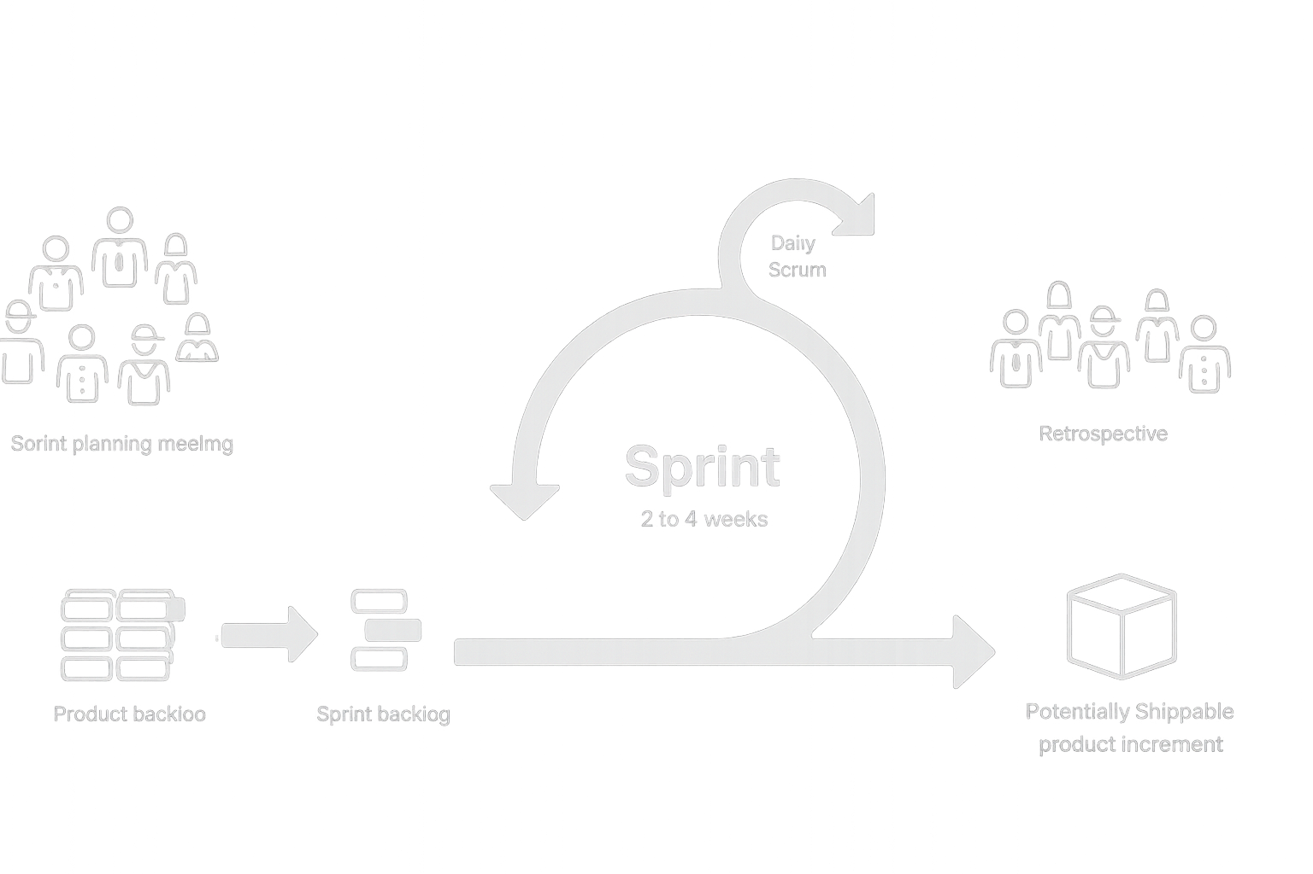
PROYECTO “ARTATTOO”
Metodología de trabajo
Enfoque general:
Se adoptó una metodología ágil SCRUM basada en iteraciones cortas, priorizando avances funcionales verificables en cada sprint.
Estructura de trabajo:
- Planificación y revisión semanal de hitos (login, AR, chat, pagos, despliegue).
- Distribución equitativa de responsabilidades
Validación de avances con pruebas funcionales y de integración en entorno VPS real.
Documentación continua y control de versiones mediante revisiones en GitHub.
Resultados:
La metodología permitió entregar un MVP operativo, modular y seguro.
Permitió cambios a lo largo del desarrollo con su correcta documentación.
Notes:
Descripción: Pitsó
Objetivos: tilz
Alcances y limitaciones: Pitsó
Metodología: tilz
Cronograma: Pitsó
Arquitectura: tilz
BD: Pitsó
Tecnologías Utilizadas: tilz
VIDEO
Resultados: Tsó
Obstáculos: tilz

Slide 7
PROYECTO “ARTATTOO”
Cronograma
 |  |  |  | S0 | Sprint 1 |  |  | Sprint 2 |  |  | Sprint 3
Actividad / Sprint | S1 | S2 | S3 | S4 | S5 | S6 | S7 | S8 | S9 | S10 | S11 | S12 | S13 | S14 | S15
Kick-off y Backlog Final |  |  |  | X
Sprint 1 – Diseño y Base Funcional |  |  |  |  | X | X | X
– Modelo de base de datos y APIs de reserva y usuarios. |  |  |  |  | X | X | X
– Prototipo de prueba en piel con realidad aumentada |  |  |  |  | X | X | X
Sprint 2 – Integración y Usabilidad |  |  |  |  |  |  |  | X | X | X
– Modulo de catálogo y reserva |  |  |  |  |  |  |  | X | X | X
– Correcciones sistema AR |  |  |  |  |  |  |  |  | X | X
Sprint 3 – Optimización y Entregables Finales |  |  |  |  |  |  |  |  |  |  | X | X | X
– Optimización de rendimiento |  |  |  |  |  |  |  |  |  |  | X | X
– Integración de pagos (sandbox) |  |  |  |  |  |  |  |  |  |  |  | X
– Manual de uso, Informe Final y Video Demo |  |  |  |  |  |  |  |  |  |  |  | X | X
– Checklist de cierre |  |  |  |  |  |  |  |  |  |  |  |  |  | X
Presentación con Docente |  |  |  |  |  |  |  |  |  |  |  |  |  |  | X
Notes:
Descripción: Pitsó
Objetivos: tilz
Alcances y limitaciones: Pitsó
Metodología: tilz
Cronograma: Pitsó
Arquitectura: tilz
BD: Pitsó
Tecnologías Utilizadas: tilz
VIDEO
Resultados: Tsó
Obstáculos: tilz

Slide 8
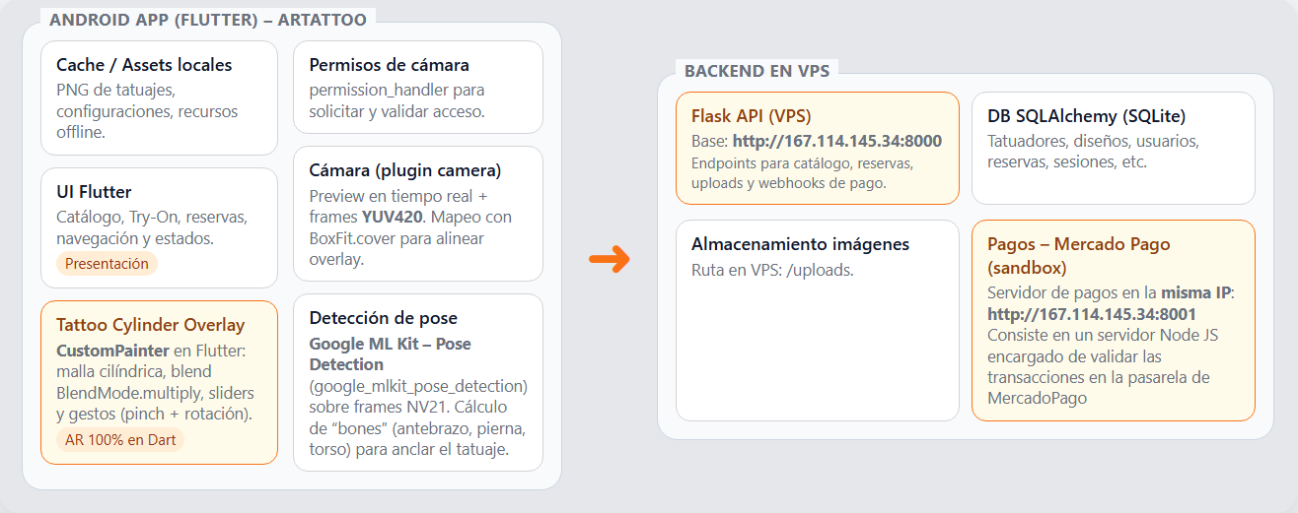
PROYECTO “ARTATTOO”
Arquitectura del software
Notes:
Descripción: Pitsó
Objetivos: tilz
Alcances y limitaciones: Pitsó
Metodología: tilz
Cronograma: Pitsó
Arquitectura: tilz
BD: Pitsó
Tecnologías Utilizadas: tilz
VIDEO
Resultados: Tsó
Obstáculos: tilz

Slide 9
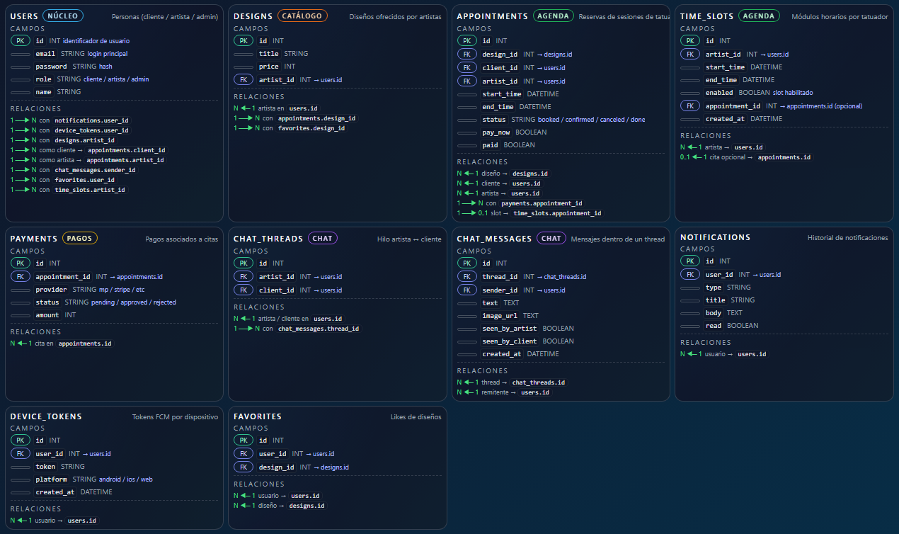
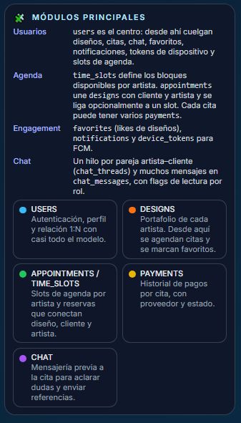

Notes:
https://chatgpt.com/c/691509ef-8bb8-832e-a565-194ef8bae92d
Descripción: Pitsó
Objetivos: tilz
Alcances y limitaciones: Pitsó
Metodología: tilz
Cronograma: Pitsó
Arquitectura: tilz
BD: Pitsó
Tecnologías Utilizadas: tilz
VIDEO
Resultados: Tsó
Obstáculos: tilz

Slide 10








PROYECTO “ARTATTOO”
Tecnologías utilizadas
SQLite (ORM SqlAlchemy)
Linux VPS
Python Flask
Flutter
Qwen Image AI API
Mercado Pago Checkout Pro
FCM Firebase
Node JS (Express)
Notes:
Descripción: Pitsó
Objetivos: tilz
Alcances y limitaciones: Pitsó
Metodología: tilz
Cronograma: Pitsó
Arquitectura: tilz
BD: Pitsó
Tecnologías Utilizadas: tilz
VIDEO
Resultados: Tsó
Obstáculos: tilz

Slide 11
Demostración del resultado
https://youtu.be/FAM2gNsyUIc

Slide 12

Resultados obtenidos

Slide 13
Obstáculos durante el desarrollo

Slide 14
Gracias por su atención
¿Preguntas?

